Slide 1
انترنت الأشياء IoT
علي معشي
مسار علوم الحاسب والهندسة

Slide 2
محتويات المقرر
3
1
إنشاء تطبيقات إنترنت الأشياء باستخدام الأردوينو
أسس إنترنت الأشياء
الدرس الأول إنشاء نظام منزل ذكي . الدرس الثاني إنشاء نظام لري النباتات. الدرس الثالث إنشاء نظام تسرب الغاز. المشروع .
الدرس الأول مفاهيم إنترنت الأشياء الدرس الثاني أجهزة إنترنت الأشياء . المشروع .
4
2
إنشاء تطبيق سحابي لإنترنت الأشياء.
إنترنت الأشياء في حياتنا
الدرس الأول إعداد بيئة تطوير الأردوينو. الدرس الثاني برمجة الأردوينو في البايثون
الدرس الثالث التفاعل مع خدمات الويب السحابية المشروع .
الدرس الأول منصة إنترنت الأشياء. الدرس الثاني تطبيقات وتحديات إنترنت الأشياء. المشروع .

Slide 3
الوحدة الأولى
1
أسس إنترنت الأشياء
سنتعرف في هذه الوحـدة على المفاهيـم الأساسية لإنترنت الأشياء (IoT) وتطورها على مدار السنوات الأخيرة، وكيف أصبحت جزءا لا يتجزأ من التقنيات الناشئة
سنتعرف أيضا على المكونات الرئيسة للكائنات الذكية، والتي تُعد الأساس لنظام إنترنت الأشياء.
أهداف التعلم
يعرف مصطلح إنترنت الأشياء.
يناقش تطور إنترنت الأشياء.
يتعرف على الغرض من إنترنت الأشياء.
يناقش تأثير إنترنت الأشياء على التقنيات الناشئة.
يحدد ماهية الكائن الذكي.
يصنف الكائنات الذكية واستخداماتها.
يميز بين أنواع مستشعرات الأشياء الذكية المختلفة.
يميز بين أنواع مشغلات الأشياء الذكية المختلفة.

Slide 4
01
الدرس الأول مفاهيم إنترنت الأشياء

Slide 5
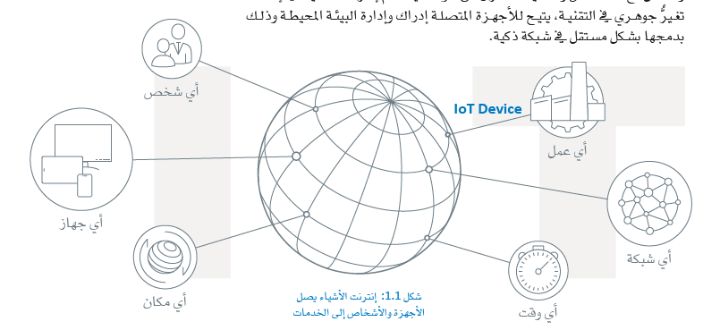
الدرس الأول مفاهيم إنترنت الأشياء
ما هو إنترنت الأشياء؟ What is the Internet of Things
في العصر الحالي كل الأجهـزة والأشياء من حولنا تتصـل بشبكة الإنترنت، وتتواصل بسهولة مع أجهزة أخرى، أو أشخاص ومن ثم الوصول إلى الخدمات التي تحسّن حياتك. يشهد العالم تحولا تقنيا كبيرا
إن الهدف الرئيس لإنترنت الأشياء هو توصيل الأجهزة المختلفة بشبكات الحاسوب الخاصة أو العامة (مثل شبكة الإنترنت) لتشارك بياناتها، وتتفاعل مع الأشخاص والأشياء الأخرى من حولك.
يساهم إنترنت الأشياء في إحداث تغير جوهري في التقنية يتيح للأجهزة المتصلة إدراك وإدارة البيئة المحيطة وذلك بدمجها بشكل مستقل في شبكة ذكية.
إنترنت الأشياء (IoT) هي شبكة من الأجهزة يستطيع كل منها استشعار البيئة المحيطة أو مراقبتهـا أو التفاعل معها، بالإضافة إلى جمع وتبادل البيانات.
عندما تتمكن الأجهزة والمعدات من اكتشاف بيئتها والتحكم فيها عن بعد عبر الشبكة، فإنه يمكن دمج العالم الواقعي والحواسيب وربطهما معا. ويسهم هذا الدمج في زيادة الانتاجية والأتمتة، ويخفض التكاليف في جميع الجوانب الحياتية تقريبا. إن هدف إنترنت الأشياء هو توصيل الأجهزة بأنواعها المختلفة وتحويلها إلى أجهزة "إنترنت أشياء"، وبالطبع إنشاء تطبيقات جديدة لاستخدام وإدارة تلك الأجهزة في الشبكة الذكية.

Slide 6
الدرس الأول مفاهيم إنترنت الأشياء
جهاز إنترنت الأشياء (loT Device) هو كائن مادي يتصل بشبكة، ويصبح معروفا في تلك الشبكة. يمكن لذلك الجهاز جمع البيانات ونقلها، وكذلك التواصل مع أجهزة ومنصات إنترنت الأشياء الأخرى.
الكائنات الذكية Smart Objects
الكائنات المتصلة أو الذكية هي كائنات تتبادل البيانات عبر الشبكة.
تحتوي بعض هذه الكائنات على واجهة مستخدم بسيطة ، كمفتاح التحكم بالحرارة،
في حين تتسم الكثير من تلك الكائنات بالواجهات الأكثر تعقيدا، كتلك الموجودة في السيارات الحديثة أو تطبيقات الهواتف الذكية.
وقد تخلو بعض الكائنات الذكية من واجهة المستخدم، حيث تحتوي على مستشعرات ومشغلات مستقلة تتفاعل مع بيئتها دون أي تدخل بشري.
يتعرف المستشعر على بيئته ويقيس القيم الموجودة بها، ثم يقوم ذلك المشغل بتغيير العالم المادي.
وتنقسم الكائنات الذكية إلى فئتين:
كائنات رقمية تشمل الكائنات الرقمية أجهزة مثل الهواتف الذكية والساعات الذكية وأنظمة الإنذار المنزلية والتي يتم تصميمها لتتفاعل مع البيئة المحيطة،
كائنات مادية (ملموسة). كائنات واقعية تتطلب إضافة مستشعرات أو مشغلات لتصبح كائنات ذكية. فالأجهزة المنزلية كالثلاجات والمصابيح لا تستخدم البيانات أو تتبادلها إلا إذا تم تحسينها بإضافة مستشعرات ووحدات تحكم دقيقة وهوائيات مخصصة لتوصيلها بالعالم الرقمي لإنترنت الأشياء.

Slide 7
الدرس الأول مفاهيم إنترنت الأشياء
تاريخ إنترنت الأشياء The History of the Internet of Things إن فكرة إضافة المستشعرات إلى الأشياء المادية وإتاحة تفاعلها معا عبر شبكات المعلومات ليست بالجديدة
في ثمانينيات القرن الماضي فقد قام بعض طلبة الجامعات بتطوير آليـة للتعرف عن بعد على محتويات آلة بيع المشروبات الغازية.
ساهم تطور الشبكات لتشمل أي جهاز حاسب حول العالم،
كما ساهم إصدار الشركات للأجهزة برقائق مصغرة ووحدات معالجة مركزية ومستشعرات في تطوير المزيد من التطبيقات التقنية.
كما تطورت شبكة الإنترنت والشبكة العنكبوتية العالمية WWW بواسطة شبكة وكالة مشاريع الأبحاث المتقدمة ARPAnet التي تأسست عام 1969 لتصبح أكبر حجما وأكثر تعقيدا، وتعتمد أساسا على بروتوكول الإنترنت IP، وبروتوكول التحكم في النقل TCP ، ثم أوقفت الحكومة الأمريكية الدعم عن تلك الشبكة في أبريل 1995،وتم إنشاء إطار عمل مفتوح للاتصال بالشبكة من جميع أنحاء العالم، مما أدى إلى ظهور شبكة الإنترنت كما هي معروفة اليـوم. ويعد عنوان الإنترنت IP address أساسا لهذا العالم المتصل، ويمثل عنوانا فريدا خاصا بكل جهاز على الشبكة، ويمكنه باستخدامه من الاتصال بأجهزة أخرى. ومن الأمثلة على هذه الأجهزة: الهواتف الذكية والأجهزة اللوحية وأجهزة الألعاب والسيارات والغسالات وأنظمة الإضاءة وأقفال الأبواب الأمامية ومحطات بطاقات الائتمان. يتم تعيين عناوين IP لجميع الأجهزة المتصلة بإنترنت الأشياء، وقد يستخدم عنوان IP عاما للوصول للجهاز عبر الإنترنت، أو للتعرف على ذلك الجهاز على شبكة محلية. ويحدد الجهاز الموجه Router هذه الأجهزة بناء على الطلبات الواردة ويوجه الطلبات والبيانات وفقا لذلك.

Slide 8
الدرس الأول مفاهيم إنترنت الأشياء
أصبح جليا لأي مستخدم للحواسيب المكتبية أن الهواتف الذكية أصبحت ذات قدرات حاسوبية كبيرة في السنوات الأخيرة
وذلك على الرغم من صغر حجمها؛ بل إن بعضا منها أصبح يفوق الحواسيب من حيث السرعة وحجم الذاكرة، كما تمتلك تلك الهواتف مصدرها الخاص للطاقة وهي بطارياتها، ويمكن لهذه الهواتف الاتصال بسهولة بالشبكة اللاسلكية. يدمج في هذه الهواتف العديد من المستشعرات مثل:
الكاميرا، والميكروفون، ونظام تحديد المواقع العالمي GPS ، ومقياس المغناطيسية، ومقياس التسارع، والجايروسكوب، ومستشعر القرب، ومستشعر الإضاءة المحيطة، وقد أصبح من الممكن تحويل جهاز حاسب صغير ذو طاقة معالجة وتخزين محدودة، وبضعة مستشعرات، ليصبح جهازا صغيرا يمكن دمجه في أشياء مادية أخرى.
في الواقع فإن عصر إنترنت الأشياء بدأ فعليا حوالي العام 2008. في ذلك الوقت تقريبا، أصبح هناك المزيد من الأجهزة المتصلة بالإنترنت
وأصبح إنترنت الأشياء حقيقة واقعة. يعود الفضل في ذلك إلى عالم الحاسوب كيفين أشتون الذي استخدم مصطلح "إنترنت الأشياء" لأول مرة عام 1999 أثناء عمله في شركة كبيرة متعددة الجنسيات، حيث استخدم هذا المصطلح لوصف مفهوم جديد يتضمن وسوم التتبع وأجهزة الحواسيب المدعمة بمستشعرات متصلة بالإنترنت، والتي يمكنها جمع البيانات لتحسين عمليات سلسلة التوريد الخاصة بالشركة.

Slide 9
الدرس الأول مفاهيم إنترنت الأشياء
مراحل التطور The Phases of the Evolution
مرت عملية تطور الإنترنت بأربعة مراحل حددت أيضا التطور الذي حدث في إنترنت الأشياء.
مرحلة الاتصال Connectivity Phase في السنوات الأولى لظهور الإنترنت، اقتصر الاتصال بالإنترنت على المؤسسات والجامعات ولم يكن متاحا لعامة الناس على نطاق واسع. مكنت هذه المرحلة بعض الأفراد من الحصول على المعلومات بسهولة عند الوصول إلى الويب.
الاقتصاد الشبكي Networked Economy مع التقدم السريع للتقنية، استمرت سرعات الاتصال بالشبكات بالازدياد، ولم تعد عملية الاتصال هي العقبة الأساسية، ركزت هذه المرحلة على زيادة الكفاءة والربح من خلال الشبكات.
التفاعل مع التقنية Immersive Experiences تميزت هذه الحقبة الزمنية بظهور وسائل التواصل الاجتماعي والتعاون وانتشار الأجهزة على نطاق واسع، تم فيها رقمنة التفاعلات البشرية، وتحول التطبيقات تدريجيا إلى البنية التحتية السحابية.
إنترنت الأشياء Internet of Things اهتمت هذه المرحلة الأخيرة بتوفير الاتصال وعمليات البيانات بين جميع الأجهزة المتصلة بالإنترنت تقريبا، وذلك لتقديم حلول تقنية متقدمة لمختلف القطاعات والصناعات.
الاتصال
الاقتصاد الشبكي
التفاعل مع التقنية
إنترنت الأشياء

Slide 10
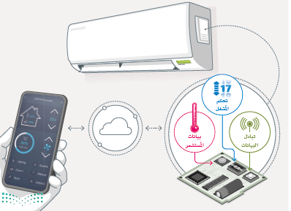
الدرس الأول مفاهيم إنترنت الأشياء
أن شبكة الإنترنت تربط بين أجهزة الحاسب والمحتوى
بينما إنترنت الأشياء يربط الأجهزة والبيانات والأشخاص معا.
كذلك فإن ازدياد الترابط بين التقنيات والأنظمة، وتسارع عملية جمع البيانات، يكسب هذا العالم المتصل قوة ويزيده قيمة. تقود التقنيات الناشئة مثل: إنترنت الأشياء والذكاء الاصطناعي AI والروبوتات، التحول الرقمي والذي يعرف بالثورة الصناعية الرابعة. ما الذي يفعله إنترنت الأشياء؟ What the Internet of Things Does وتكمن أهمية إنترنت الأشياء في إتاحة نقل البيانات المجمعة (التي تم التوصل إليها ) من حيز محدد إلى مركز بيانات ثم إلى جميع أنحاء العالم.
يمكن معالجة البيانات بجانب المعلومات الأخرى في موقع مركزي
ويمكن القيام بهذا الإجراء في الموقع نفسه من خلال مشغل. فعلى سبيل المثال، يستشعر منظم الحرارة في غرفتك كلا من درجة الحرارة ودرجة الرطوبة، وتجمع خوارزمية عملية معالجة هاتين القيمتين مع بيانات الطقس في مدينتك، وذلك لتشغل نظام تكييف الهواء بناء على خوارزمية الذكاء الاصطناعي، والتي من شأنها التوفير استهلاك الطاقة.
يحدث كل هذا في الوقت الفعلي ودون أي تدخل بشري.

Slide 11
الدرس الأول مفاهيم إنترنت الأشياء
يتم تصنيف تطبيقات إنترنت الأشياء إلى أربعة مجالات رئيسة:
استهلاكية /الأجهزة القابلة للارتداء والمنازل الذكية
تجارية /في المدارس والمكاتب ومحلات البيع بالتجزئة
صناعية /في المصانع والمزارع وشبكات النقل
بنية تحتية./إدارة الطاقة والمياه
لقد أصبح إنترنت الأشياء جزءا لا يتجزأ من الحلول التقنية الحديثة، وبات يدمج بصورة متزايدة مع التقنيات الأخرى مثل الذكاء الاصطناعي وعلم الروبوت، والتي يتم توظيفها لتحسين تطبيقات إنترنت الأشياء، أو دعمها بالكائنات الإضافية . أتاح هذا الأمر تطبيق مجموعة من التقنيات الحالية والناشئة لحل المشكلات الحالية والجديدة بأكثر الطرق فعالية.
تطبيقات التقنيات الناشئة المحسنة بواسطة تقنيات إنترنت الأشياء.
الأتمتة الرؤية الحاسوبية معالجة اللغات الطبيعية
تعلم الآلة إيدج للذكاء الاء لاصطناعي التحليلات المتقدمة
علم الروبوت الواقع المعزز الواقع الافتراضي
تقنية سلسلة الكتل

Slide 12
الدرس الأول مفاهيم إنترنت الأشياء
تطبيقات التقنيات الناشئة المحسنة بواسطة تقنيات إنترنت الأشياء.
الأتمتة تشمل عمليات الأتمتة في الوقت الحاضر المنازل الذكية، والمباني الذكية، المصانع الذكية، والتي تشتمل على المنتجات الذكية المختلفة: أدوات التحكم في الإضاءة ومكبرات الصوت الذكية، وأنظمة الأمان، والروبوتات.
الرؤية الحاسوبية فهم الصور ومقاطع الفيديو بالطريقة نفسها التي يقوم بها الإنسان، ولكن بقدرات فائقة. إن تقنيات التعرف على الوجوه ومعالجة الصور تساعد الطائرات دون طيار والمركبات ذاتية القيادة على الملاحة وتجنب الاصطدامات. معالجة اللغات الطبيعية يستخدم هذا المجال اللغويات والحوسبة والذكاء الاصطناعي لفهم ومحاكاة اللغة البشرية. تعد أليكسا وسيري ومساعد قوقل واجهات مستخدم لمعالجة اللغات الطبيعية القياسية، كما يقوم الباحثون أيضا لتطوير أنظمة للتعرف على العواطف والمشاعر.
تعلم الآلة يعد تعلم الآلة فرعا من فروع الذكاء الاصطناعي، وتتنبأ التقنية المرتبطة به بالنتائج المستقبلية لسيناريوهات مختلفة، وتفسرها باستخدام نماذج رياضية يتم تدريبها باستخدام ما يسمى "بيانات التدريب". يساعد التعلم الآلي الأنظمة الموزعة عالميا داخل إنترنت الأشياء على إكمال المهام دون برمجة محددة مما يفيد على وجه الخصوص في عمليات المراقبة والتنبؤ وتطبيقات القياس عن بعد.
إيدج للذكاء الاء لاصطناعي حيث يتم نقل البيانات من المستشعرات المدمجة في الأجهزة مثل الروبوت أو السيارات ذاتية القيادة أثناء قيـام نـظـام إيدج للذكاء الاصطناعي بالعمليات الرياضية، ويقوم الجهاز بتخزين النتائج لقد ساهم هذا المجال في تغيير آليات تشغيل الأجهزة المستقلة، وأتاح إطالة عمر بطارية المستشعرات لسنوات.

Slide 13
الدرس الأول مفاهيم إنترنت الأشياء
التحليلات المتقدمة حيث يقوم البرنامج . مثلا بتجميع وتفسير البيانات المناسبة، بعد التحليل المرتكز على إنترنت الأشياء مفيدا للغاية في عمليات التصنيع والرعاية الصحية والنقل والخدمات المالية والطاقة والاتصالات وأتمتة المنازل.
علم الروبوت شهدت الآلات المستقلة مثل الطائرات دون طيار والروبوتات المحمولة والمركبات ذاتية القيادة تطورا كبيرا بسبب الذكاء الاصطناعي وتقنيات الاستشعار القوية، فظهر مفهوم جديد وهو إنترنت التقنيات الروبوتية والذي يشير إلى الأنظمة التي تراقب الأحداث من حولها ، وتحسب البيانات الموجودة داخليا أو سحابيا، لكي تستخدم هذه المعلومات في التعامل مع العالم الحقيقي.
الواقع المعزز تكمن قوة الواقع المعزز في قدرته على تعديل ودمج العالمين الافتراضي والواقعي، تستخدم تطبيقات الواقع المعزز في الهواتف الذكية في الأعمال التجارية لإدخال التحسينات على الصور، ولتجربة الملابس رقميا، ولممارسة الألعاب المختلفة، تستخدم نظارات الواقع المعزز المختلفة في التدريب والهندسة والمجالات المختلفة. يتم إنشاء النص والرسومات في بيئة الواقع المعزز بواسطة محرك تقديم يتلقى البيانات المناسبة من إنترنت الأشياء ويوصلها إلى الجهاز.
الواقع الافتراضي عمليات المحاكاة ثلاثية الأبعاد الإبداعية المنشأة بواسطة الحاسب تتطلب وجـود البنية التحتية لإنترنت الأشياء. فعلى سبيل المثال، تحولت أنظمة المؤتمرات عبر الفيديو إلى أماكن واقع افتراضي تمكن الأفراد من جميع أ أنحاء العالم من الانضمام إلى اجتماع أو المشاركة في ندوة عبر الإنترنت، أو حضور مؤتمر افتراضـي مـن خلال شاشة ثنائية الأبعاد مثل جهاز حاسب محمـول أو هاتف ذكي أو نظارات مخصصة، يتيح الواقع الافتراضي دمج مجموعة من الأجزاء من مواقع مختلفة داخل عالم افتراضي واحد.
تقنية سلسلة الكتل تلعب تقنية سلسلة الكتل التي ارتبطت في بدايتها بالعملات الرقمية دورا مهما في إنترنت الأشياء، فيمكن مراقبة البيانات والمصادقة عليها أثناء مرورها للأجهزة وقواعد البيانات والخدمات المصغرة، وبالتالي يمكن أن تساعد في الأتمتة واكتشاف المخالفات مثل التلاعب أو التزوير، يفيـد هـذا في سياق إنترنت الأشياء اللامركزي بشكل خاص،مميت نهر البيانات باستمرار عبر المؤسسات والخوادم والأنظمة.

Slide 14
الدرس الأول مفاهيم إنترنت الأشياء
مكونات تطبيق إنترنت الأشياء The Components of an IoT Application يتكون تطبيق إنترنت الأشياء من أجهزة و برامج و مكونات بنية تحتية
يعتبر بعضها ضروريا ، بينما يعتمد البعض الآخر على نوع التطبيق نفسه.
المكون الرئيس هنا هو "الشيء أو الكائن"، أي جهاز إنترنت الأشياء الذي يتفاعل مع بيئته بطرق مختلفة. قد يحتوي جهاز إنترنت الأشياء على مستشعرات أو مشغلات، ولكن يجب تزويده بمتحكم دقيق مدعم بمصدر للطاقة وذاكرة ووحدة اتصال بالشبكة لتبادل البيانات عبر تلك الشبكة.
أمثلة على أجهزة إنترنت الأشياء
أضواء بمفاتيح ومصابيح ذكية .
مقابس الطاقة الذكية.
مراقب جودة الهواء.
مراقب استهلاك الكهرباء.
ثلاجة متصلة بالإنترنت.
نظام الحماية المنزلي المزود بكاميرا جرس الباب الذكية.
باب مرآب بقفل ذكي
تلفاز ذكي
سماعات أذن ذكية.
تحكم المنزل الذكي مثل أليكسا Alexa
نظام الشبكة اللاسلكية WiFi
منظم حرارة ذكي مع حساسات للغرفة.
مراقب الصحة أو اللياقة البدنية.
مكيف الهواء الذكي.

Slide 15
ملخص الدرس الأول مفاهيم إنترنت الأشياء
مصطلح إنترنت الأشياء.
تطور إنترنت الأشياء.
الغرض من إنترنت الأشياء.
تأثير إنترنت الأشياء على التقنيات الناشئة.

Slide 16
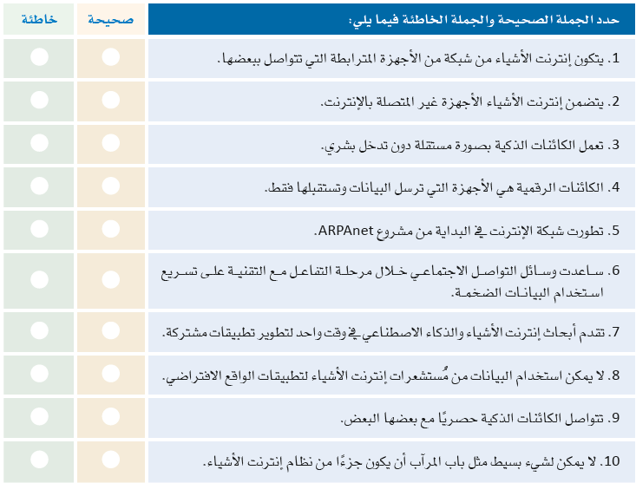

Slide 17
02
الدرس الثاني أجهزة إنترنت الأشياء

Slide 18
الدرس الثاني أجهزة إنترنت الأشياء
ما المقصود "بالأشياء "؟ "What is a "Thing
الكائنات الذكية The Smart Objects
إن "الأشياء" أو "الكائنات الذكية" هـي اللبنات الأساسية لإنترنت الأشياء، فهي أجهزة محوسبة صغيرة منخفضة التكلفة تتفاعل مع بيئتها المادية المحيطة بها، وذلك بجمع البيانات من المستشعرات، والتفاعل الفوري مع هذه البيانات عبر المشغلات.
تقوم المستشعرات والمشغلات بتحويل الأشياء اليومية إلى كائنات ذكية قادرة على الحصـول علـى المعلومات من بيئتهـا وتتفاعل معها بطريقة مفيدة.
وتكمن القوة الحقيقية للكائنات الذكية في حلول إنترنت الأشياء التي تربطها ببعضها، بدلاً من عملها بشكل مستقل كأجهزة قائمة بذاتها.
يتم تشغيل الكائنات الذكية بواسطة مصدر للطاقة مثل الشبكة الكهربائية أو البطارية، أو بمصدر للطاقة الذاتية من خلال الطاقة الشمسية أو طاقة الرياح. يعد استهلاك هذه الكائنات للطاقة منخفضا جدا لدرجة أنه في بعض الأحيان يمكن تشغيل الكائن الذكي لأشهر أو لسنوات باستخدام البطاريات
يوجد جيل جديد من الكائنات (المستشعرات) الذكية الخاصة بالصحة، والتي يمكن تشغيلها بالتيار الكهربائي المنبعث من جسم الإنسان. يحتوي كل كائن ذكي على جهاز اتصال يرسل البيانات التي يتم جمعها من المستشعرات ويتلقى التعليمات اللازمة للمشغلات.
ويقوم جهاز الاتصال بتوصيل الكائن الذكي بالتخزين السحابي.

Slide 19
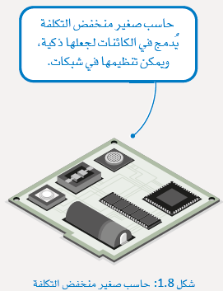
الدرس الثاني أجهزة إنترنت الأشياء
المكون المشترك هو وحدة المعالجة على هيئة جهاز التحكم الدقيق. يقوم جهاز التحكم الدقيق بالتنسيق بين المستشعرات والمشغلات وجهاز الاتصال.
إن أجهزة التحكم الدقيقة المستخدمة في التطوير أو الأغراض الأكاديمية مثل:
الأردوينو Arduino أو رازبيري باي Raspberry Pi هي عبارة عن حواسيب صغيرة. تستخدم تطبيقات إنترنت الأشياء الفعلية وحدات تحكم دقيقة صغيرة الحجم يصل حجمها أحيانًا إلى 2×2 ملم. أحد الأمثلة على ذلك شبكة الغبار الذكي Smart dust
وهـي شـبكة لاسلكية لمنصات حوسبة واستشعار لا يتجاوز حجمها حبة الرمل الواحدة والتي يمكنها أن تعمل بمفردها.
يمكن لشبكة الغبار الذكي أن تستشعر أشياء مثل الإضاءة ودرجة الحرارة والصـوت ووجـود السموم أو الاهتزازات ثم تسجل هذه المعلومات وترسلها لاسلكيًا إلى أنظمة الحاسب المركزية.

Slide 20
الدرس الثاني أجهزة إنترنت الأشياء
تصنيفات الكائنات الذكية Classifications of Smart Objects
تعمل بالطاقة الذاتية أو تتصل بمزود للطاقة قد يحتوي الكائن على مصدر الطاقة الذاتي الخاص به كالبطارية أو الألواح الشمسية، أو يمكن أن يعمل باستمرار بواسطة مصدر خارجي. يمكن للكائنات التي تعمل بالطاقة الذاتية أن تكون متحركة، أما الكائنات التي تزود ببطاريات فتكون مقيدة من حيث فترة استخدامها وقدرتها على جمع البيانات وإرسالها.
متحرك أو ثابت يمكن للكائن الذكي أن يكون متحركا، ويمكنه أن يبقى ثابتا في مكانه، كما يمكن أن يكون الجسم متحركا إذا تم توصيله بجسم متحرك أكبر.
معدل إرسال بيانات منخفض أو مرتفع يمكن أن تكون عمليات إرسال البيانات الخاصة بعمليات المراقبة للكائن الذكي منخفضة أو مرتفعة. فمثلا قد يرسل مستشعر الصدأ الموجود على أحد الجسور القيم المسجلة شهريا، وقد يرسل مستشعر الحركة في السيارة قيم التسارع مئات المرات في الثانية، تؤدي معدلات التقارير المرتفعة إلى ازدياد استهلاك الطاقة مما قد يفرض قيودا على مصدر الطاقة.
بيانات بسيطة أو معقدة يعتمد . هذا التصنيف على كمية البيانات التي تم جمعها وتبادلها خلال كل دورة تقارير. يمكن لمستشعر الرطوبة في حقل زراعي تسجيل قيمة يومية غير معقدة، في حين يسجل مستشعر المحرك مئات القيم، مثل درجة الحرارة والضغط وسرعة الغاز وسرعة الانضغاط، يتم تحديد معدل نقل البيانات بناء على عاملين هما تصنيف البيانات ( بسيطة أو معقدة)، ومعدل ارسال البيانات (منخفض إلى مرتفع). والنتيجة هنا عبارة عن مقياس مدمج. قد ينقل كائن متوسط الإنتاج بيانات غير معقدة بمعدل مرتفع نسبيا (في هذه الحالة يظهر مخطط التدفق بصورة متصلة)، أو قد ينقل بيانات كثيرة بمعدل منخفض نسبيا (وفي هذه الحالة يبدو مخطط التدفق متقطعا).

Slide 21
الدرس الثاني أجهزة إنترنت الأشياء
الدرس الثاني أجهزة إنترنت الأشياء
تصنيفات الكائنات الذكية Classifications of Smart Objects
نطاق التقرير تحدد المسافة بين الكائن الذكي وجامع البيانات نطاق التقرير. فبالنسبة للسوار الرياضي الذي يرسل البيانات إلى هاتفك على سبيل المثال، يصل نطاق التقرير إلى بضعة أمتار، وفي المقابل قد يحتاج مستشعر الرطوبة المضمن في سطح الأسفلت في الطريق الاتصال بهوائي يقع على بعد مئات الأمتار أو حتى كيلومترات.
كثافة الكائنات في كل خلية يعتمد هذا التصنيف على كمية الكائنات الذكية ذات احتياجات الاتصال المتماثلة والمتصلة بنفس البوابة، قد يستخدم خط أنابيب النفط مستشعرا واحدا كل بضعة أميال، وفي المقابل تستخدم تلسكوبات علم الفلك المئات أو حتى الآلاف من المرايا على مساحة صغيرة يزود كل منها بمقاييس الجايروسكوب (أداة لتحديد زاوية الاتجاهات والدوران) ومستشعرات للجاذبية والاهتزاز.

Slide 22
الدرس الثاني أجهزة إنترنت الأشياء
المكونات الرئيسة للكائن الذكي The Main Components of a Smart Object إن الكائن الذكي هو جهاز يمتلك المكونات الأربعة المدرجة أدناه كحد أدنى، قد يحتوي الكائن الذكي على مستشعر واحد فقط أو على مجموعة من المستشعرات، وكذلك على مشغل واحد فقط أو على مجموعة من المشغلات، وكذلك على مجموعة من المشغلات والمستشعرات معا، وذلك حسب الغرض من تطبيق إنترنت الأشياء.
وحدة المعالجة Processing unit
مصدر الطاقة Power source
المستشعرات والمشغلات Sensors and Actuators
وحدة الاتصالات Communication unit

Slide 23
الدرس الثاني أجهزة إنترنت الأشياء
المكونات الرئيسة للكائن الذكي The Main Components of a Smart Object
وحدة المعالجة Processing unit يـحـتـوي الكائـن الـذكـي علـى وحـدة معالجة لجمع البيانات ومعالجتها وتحليل معلومات الاستشعار التي يتلقاها المستشعر (أو المستشعرات)، يمكن أن يختلف نوع وحدة المعالجة المستخدمة بشكل كبير وذلك اعتمادا على متطلبات المعالجة لتطبيق محدد.
تعتبر أجهزة التحكم الدقيقة الأكثر انتشارا نظرا لحجمها الصغير، وتتعدد استخداماتها لسهولة برمجتها وانتشارها الواسع، ولاستهلاكها المنخفض للطاقة وتكلفتها المنخفضة. مصدر الطاقة Power source تحتوي الكائنات الذكية على مكونات تتطلب مصدرا للطاقة.
من المثير للاهتمام أن وحدة الاتصال الخاصة بالعنصر الذكي تستهلك عادة أكبر قدر من الطاقة. وكما هو الحال مع العناصر الثلاثة الأخرى للأشياء الذكية، تختلف احتياجات الطاقة بشكل كبير حسب التطبيقات.
فعادة تعمل الكائنات الذكية بطاقة محدودة، ويمكنها الاستمرار لمدة زمنية طويلة، ويشكل خاص عندما يكون من الصعب الوصول إليها، ويتطلب هذا المزيج كفاءة الطاقة، وإدارتها بفعالية، وتفعيل أوضاع السكون، ووجود أجهزة استهلاك طاقة منخفضة للغاية، وغيرها، خاصة عند اعتماد الكائن الذكي على طاقة البطارية. عنـد وجـود عناصر ذكية بتركيبات طويلة المدى ولجميع المقاصد والأغراض تُستخدم عادة مصادر بديلة لتوفير الطاقة.
المستشعرات والمشغلات Sensors and Actuators يستطيع الكائن الذكـي التفاعـل مـع العـالم المـادي عبر المستشعرات والمشغلات الخاصة به، فليس ضروريا أن يضم الكائن الذكي كلا من المستشعرات والمشغلات، فقد يحتوي الكائن الذكي على واحد أو أكثر من المستشعرات والمشغلات اعتمادا علـى نـوع التطبيق. وحدة الاتصالات Communication unit وحدة الاتصالات مسؤولة عن ربط العنصر الذكي بأشياء ذكية أخرى وبالعالم الخارجي (بواسطة الشبكة). يمكن أن تكون أجهزة اتصالات الكائنات الذكية سلكية أو لاسلكية. ويتم ربط العناصر الذكية في شبكات إنترنت الأشياء لاسلكيا لعدة أسباب، أهمها التكلفة ومحدودية توافر البنية التحتية وسهولة التنفيذ، توجد العديد من بروتوكولات الاتصال للعناصر الذكية.

Slide 24
الدرس الثاني أجهزة إنترنت الأشياء
المستشعرات The Sensors
ينفذ المستشعر ما يشير إليه اسمه، فهو يستشعر، فعلى وجه التحديد، يقيس المستشعر كمية فيزيائية ويحولها إلى بيانات يمررها لتستخدم بواسطة الأجهزة الذكية أو الإنسان، لا تقتصر وظيفة المستشعرات على جمع البيانات الحسية المشابهة لحواس الإنسان، فهي توفر مجموعة واسعة من بيانات القياس وبدقة أكبر من الحواس البشرية. يمكن تضمين المستشعرات في أي كائن مادي وتوصيلها بالإنترنت عن طريق الشبكات السلكية أو اللاسلكية.
تحتوي السيارة الحديثة على مجموعة متنوعة من المستشعرات التي توفر كما هائلا من البيانات يمكن استخدامها في أنظمة ذكية، أو مشاركتها مع المركبات الأخرى على الطريق. يمكن للسائق فحص كل شيء بالسيارة والتحكم بها باستخدام مجموعة متنوعة من المستشعرات مثل قياس درجة حرارة الماء والزيت، والموقع وضغط الإطارات والسرعة والتي توفر البيانات ذات العلاقة لتحسين السلامة وصيانة السيارة.
تصنيف المستشعرات Classification of Sensors
نشطة أو سلبية يمكن تصنيف المستشعرات بناء على مصدر الطاقة، فإذا كانت تتطلب مصدر طاقة خارجي للعمل وتنقل الطاقة وتكتشفها في نفس الوقت فهي مستشعرات (نشطة)، وإذا كانت لا تتطلب توفر أي مصدر طاقة خارجي ولا تنقل الطاقة، ولكن تكتشفها فقط فهي مستشعرات (سلبية).
توغلية أو غير توغلية يمكن أن تكون المستشعرات جزءا من البيئة التي تقيسها (توغلية)، أو قد تكون مكونا خارجيا (غير توغلية).
تلامسية أو غير تلامسية قد تتطلب المستشعرات ملامسة مادية للجسم الذي يتم قياسه (تلامسية) وقد لا تتطلب ذلك (غير تلامسية).
مطلقة أو نسبية يمكن للمستشعرات جمع البيانات وفق مقياس مطلق، أو نسبة إلى قيمة مرجعية.
مجال التطبيق يمكن تصنيف المستشعرات وفقا للتطبيق المحدد الذي تستخدم به.

Slide 25
الدرس الثاني أجهزة إنترنت الأشياء
أنواع المستشعرات و أمثلتها
مقياس الجهد، ومقياس الميل و مستشعر القرب.
يقيس هذا المستشعر موضع الجسم؛ فيمكن أن يكون القياس بشكل مطلق أو نسبي. هناك ثلاثة أنواع مـن مستشعرات الموضع: خطية وزاوية ومتعددة المحاور.
تكتشف مستشعرات الإشغال وجود الأشخاص والحيوانات في المنطقة التي يتم مراقبتها، بينما تكتشف مستشعرات الحركة حركة الأشخاص والأشياء. وتبعث مستشعرات الإشغال إشارة حتى عندما يكون الشخص خاملا، على عکس مستشعرات الحركة.
عين كهربائية، رادار.
مقياس التسارع والجايروسكوب.
قد تكون مستشعرات السرعة خطية أو زاوية، مما يشير إلى مدى سرعة تحرك الجسم في خط مستقيم أو مدى سرعة دورانه. وتقيس مستشعرات التسارع تغيرات السرعة.
مقياس القـوة، مقياس اللزوجة، مستشعر اللمس.
تحدد مستشعرات القوة الحالـة التـي يـتـم بهـا تطبيـق قوة فيزيائية معينة.

Slide 26
الدرس الثاني أجهزة إنترنت الأشياء
أنواع المستشعرات و أمثلتها
بارومتر، بیزومتر.
على غرار مستشعرات القـوة، تقيس مستشعرات الضغط القوة الناجمة عن ضغط السوائل أو الغازات.
مقياس شدة الريح، مستشعر تدفق الكتلة الحرارية، عداد المياه.
تكتشف مستشعرات التدفق معدل تدفق السوائل.
ميكروفون، مسجل أصوات تحت الأرض، مسجل أصوات تحت الماء.
تقيس المستشعرات الصوتية مستويات الصوت الموجودة في البيئة.
مقياس الرطوبة، مستشعر الرطوبة، مستشعر رطوبة التربة.
تقيس مستشعرات الرطوبة كمية الرطوبة في الهواء أو في أي حيز.

Slide 27
الدرس الثاني أجهزة إنترنت الأشياء
أنواع المستشعرات و أمثلتها
مستشعر الأشعة تحت الحمراء، كاشف الضوء، كاشف اللهب.
تكتشف مستشعرات الضـوء وجـود الضـوء بأنواعه ودرجاته المختلفة.
عداد جيجر مولر، کاشف النيوترون.
تكتشف مستشعرات الإشعاع أي إشعاع في البيئة المحيطة.
ميزان الحرارة، مقياس السعرات الحرارية، مقياس درجة حرارة.
تحدد مستشعرات درجـة الحـرارة كميـة الحـرارة أو البرودة داخل النظام. يجب أن تكون مستشعرات درجة الحرارة التلامسية على اتصال بالجسم المستهدف. تعمل مستشعرات درجة الحرارة غير التلامسية على قياس درجة الحرارة من مسافة بعيدة.
جهاز قياس الكحول، كاشف الدخان.
تحدد المستشعرات الكيميائية التركيز الكيميائي داخل النظام.
مستشعر الجلوكوز في الدم، مقياس أكسجين المسمم، جهاز تخطيط القلب.
يمكن للمستشعرات الحيوية اكتشاف الخصائص البيولوجية في الكائنات الحية.

Slide 28
الدرس الثاني أجهزة إنترنت الأشياء
المشغلات The Actuators
تعد المشغلات مكملة للمستشعرات.
تستقبل المشغلات إشارة تحكم، وهي غالبا إشارة كهربائية أو أمر رقمي يؤدي إلى تأثير فيزيائي على النظام.

Slide 29
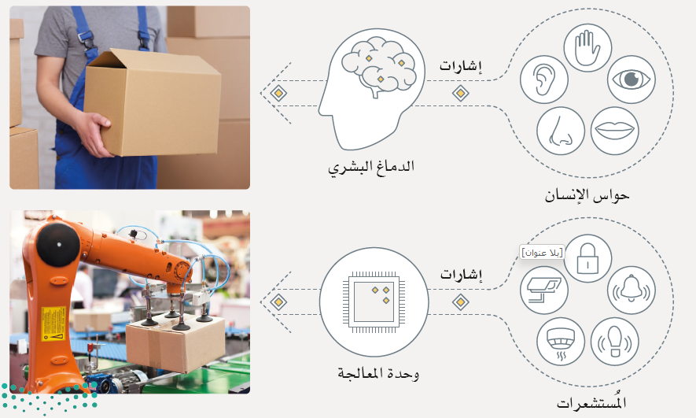
الدرس الثاني أجهزة إنترنت الأشياء
التشابه مع الإنسان Human Analogy
يستخدم البشر حواسهم الخمس لاستشعار بيئتهم المحيطة وقياسها، فتقوم أعضاء الحواس بتحويل هذه المعلومات إلى نبضات كهربائية يرسلها الجهاز العصبي إلى الدماغ لمعالجتها،
وكذلك فإن مستشعرات إنترنت الأشياء هي أجهزة تستشعر وتقيس العالم الفيزيائي، وترسل قياساتها كإشارات كهربائية إلى معالج دقيق أو وحدة تحكم دقيقة من أجل المزيد من المعالجة،
يتحكم الدماغ البشري بالوظيفة والحركة، ويحمل الجهاز العصبي هذه المعلومات إلى الجزء المناسب من الجهاز العضلي
وفي المقابل، يمكن للمعالج إرسال إشارة كهربائية إلى مشغل يحول الإشارة إلى فعل ذو تأثير قابل للقياس في بيئته، يعتبر هذا التفاعل بين المستشعرات والمشغلات والمعالجات والوظائف المماثلة في الأنظمة البيولوجية الأساس لمجالات علم الروبوت والمؤشرات الحيوية.

Slide 30
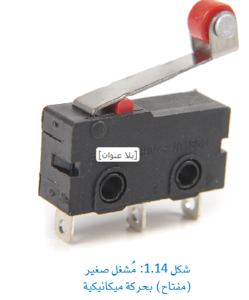
الدرس الثاني أجهزة إنترنت الأشياء
تصنيف المشغلات Classification of Actuators
نوع الحركة يمكن تصنيف المحركات وفقا لنوع الحركة الحركة الصادرة منها.
أمثلة: خطي، ودوراني، وذو محور واحد، وذو محورين، وذو ثلاثة محاور.
القوه الناتجة يمكن تصنيف المحركات وفقا للقوة الناتجة.
أمثلة: طاقة عالية، وطاقة منخفضة، وطاقة ضئيلة.
نوع الإنتاج يمكن تصنيف المحركات وفقا لطبيعة المخرجات المستقرة.
أمثلة: ثنائية، ومستمرة.
مجال التطبيق
يمكن تصنيف المحركات وفقا لنوع الصناعة التي يتم استخدام المحركات فيها.
أمثلة: التصنيع والمركبات والطب.
نوع الطاقة يمكن تصنيف المحركات بناء على نوع الطاقة التي تستخدمها.
أمثلة: كهربائية، وكيميائية، وحركية.

Slide 31
الدرس الثاني أجهزة إنترنت الأشياء
أنواع المشغلات مع أمثلة
رافعة، جاك لولبي، الساعد اليدوي.
ثايرستور، ترانزستور ثنائي القطب، الصمام الثنائي.
محرك تيار متردد، محرك تيار مستمر، محرك خطوي.
مغناطيس كهربائي، ملف لولبي خطي.
إسطوانة هيدروليكية، إسطوانة هوائية، مكبس، صمام التحكم في الضغط.
المواد الممغنطة، الشريط ثنائي المعدن، ثنائي الشكل الكهروا جهادي piezoelectric bimorph
محرك إلكتروستاتيكي، صمام مايكروي، محرك مشطي .

Slide 32
ملخص الدرس الثاني مفاهيم إنترنت الأشياء
ما هو الكائن الذكي.
الكائنات الذكية واستخداماتها.
أنواع مستشعرات الأشياء الذكية المختلفة.
أنواع مشغلات الأشياء الذكية المختلفة.

Slide 33
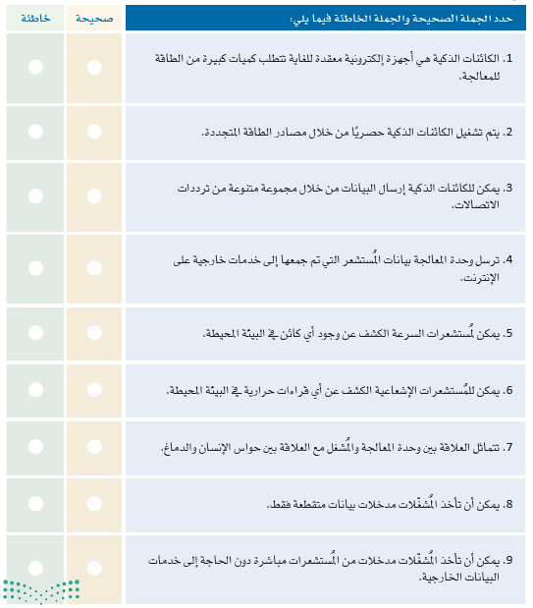

Slide 34
الدرس الثالث المشروع
تتسع تقنية إنترنت الأشياء لتشمل معظم الجوانب الحياتية اليومية والعملية، فعند دمج إنترنت الأشياء في أحد التطبيقات الحياتية، تصبح الأجهزة شائعة الاستخدام كائنات ذكية منتجة ومستهلكة لبيانات إنترنت الأشياء.
اختر جهازا إلكترونيا شائعا تستخدمه يوميا وقدم مقترحا لتطبيق إنترنت الأشياء باستخدام هذا الجهاز، سيرسل هذا الجهاز البيانات ويستقبلها من نظـام إنترنت الأشياء لإنشاء التوقعات ولتحسين كفاءته.
أنشئ عرضا تقديميا باستخدام برنامج باوربوينت PowerPoint يوضح مقترحك، ويصف كيفية توسيعه ليشتمل على المزيد من الأجهزة من نفس النوع أو أنواعا أخرى من الكائنات الذكية.

